Slide 1
Om at finde personer i 1900-tallet
Per Andersen – www.familiesogning.dk

Slide 2
Tiden går med …..
Arbejder i DIS-Danmarks bibliotek i Albertslund (bibliotek.dis-danmark.dk)
Med-redaktør på Slægt & Data
Moderator for Facebook-gruppen ”Slægtsforskning”
Opstiller til DIS-Danmarks bestyrelse
Foredrag, bøger, artikler
Hjælper danskere og udlændinge med slægtsforskning og familiesøgning
Per Andersen www.familiesogning.dk per@andersen1.dk

Slide 3
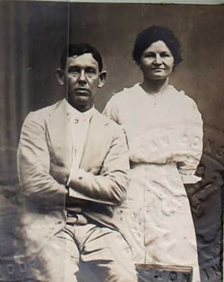
Agenda
Hvad er specielt ved 1900-tallet ?
Folkeregister
Folketællinger
Aviser og vejvisere
Søgemaskiner
Lokalarkiver
Detektiven
… og eksempler
Per Andersen www.familiesogning.dk per@andersen1.dk

Slide 4
Hvad er specielt ved 1900-tallet?
75-års m.fl. regler for personlige oplysninger
Begrænsede lægsruller, skifter, faderskabssager
Kirkebøger kun til 1960/1970 (ellers ansøgning)
Folketællinger søgbar til 1880/1930, online til 1940
CPR fra ca. 1970
Til gengæld levende kilder!
Per Andersen www.familiesogning.dk per@andersen1.dk

Slide 5
Per Andersen www.familiesogning.dk per@andersen1.dk

Slide 6
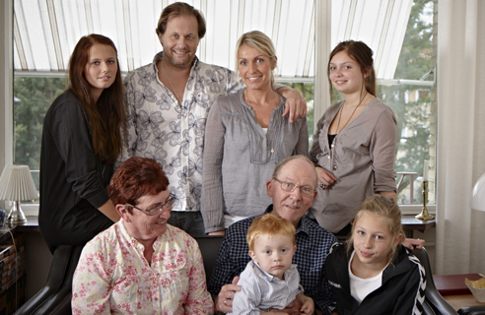
Hvornår har man brug for det?
Efterkommere til sine aner
Halvsøskende
Forældre til adopterede
Far til barn født uden for ægteskab
”Bortkommet” familie
Emigreret familie og deres efterkommere
Per Andersen www.familiesogning.dk per@andersen1.dk

Slide 7
Folkeregister - Før og efter ca. 1970
Før ca. 1970
Fra 1923 indføres manuelle folkeregisterkort
Føres kommunevis (daværende kommuner)
Hovedordning er efter navn
Kategorier såsom døde og fraflyttede
Findes:
København: København Stadsarkiv samt København Folkeregister (Nyropsgade, betaling)
Mange kommuner: Rigsarkivet (betaling)
Nogle kommuner: Hos kommunen, evt. lokalarkivet (betaling varierer)
Efter ca. 1970
CPR indførtes gradvist fra 1968
Begrænset offentlig adgang
Navn og fødselsdato ->
Nuværende adresse
Dødsdato og sidste adresse
Bestilles online via borger.dk eller via din egen kommuneside
Standard gebyr kr. 75 (men kan variere)
Per Andersen www.familiesogning.dk per@andersen1.dk

Slide 8
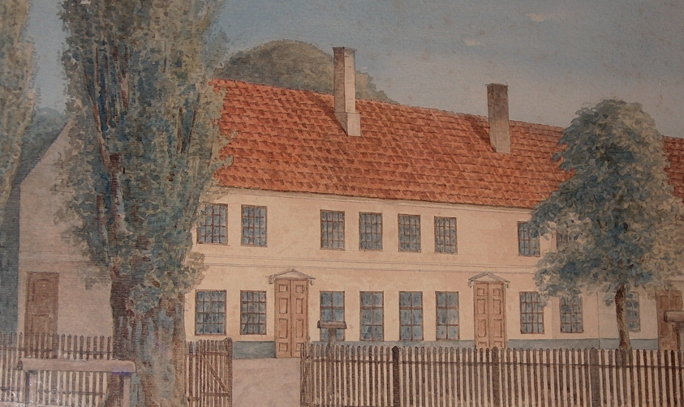
Hvad blev der af Henning Vagn Olsen?
Henning Vagn Olsen blev født i 1942 og som barn husker hans søster, at han blev smidt hjemmefra. Siden var der ikke kontakt til ham, men man har hørt, at han døde i 1966.
Via folkeregisterkort blev han sporet:
1954: Rødbygård 1956: Bakkehuset, Frederiksberg 1961: Livø 1963: Ravnegården, Holbæk 1965: Hillerød
Henning Vagn Olsen døde i Hillerød den 27. juni 1966
Gammel Bakkehuset

Slide 9
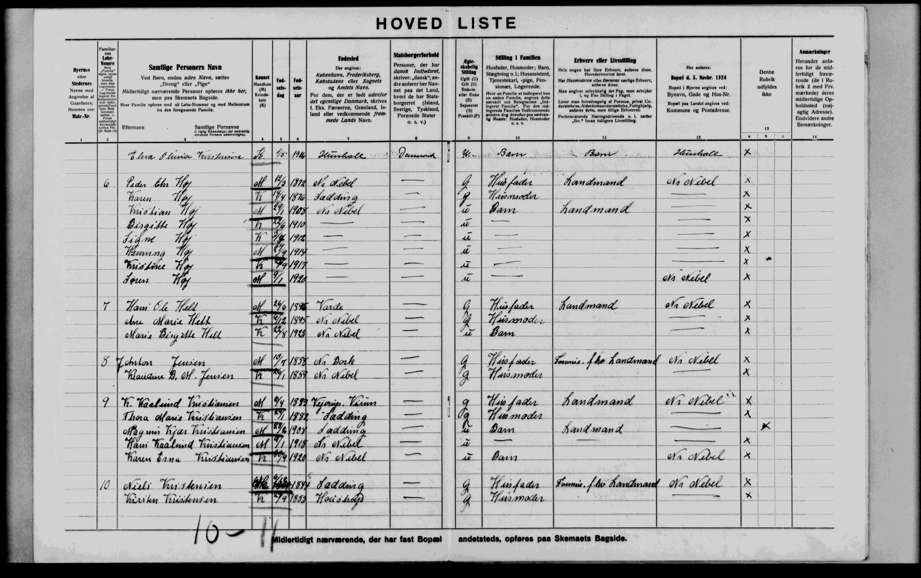
Folketællinger, 1900-tallet
1901, 1906, 1911, 1916, 1921, 1925 og 1930
Skannet på Arkivalier Online
Søgerbar på MyHeritage (Jardes Liuers = Julie Sievers)
DDD.dda.dk, Familysearch (1911, 1916)
1940 på Arkivalier Online (søgbar usikker)
1950, 1960, 1965 og 1970 findes fysisk på Rigsarkivet Kbh (bestilles i Daisy med ”Danmarks Statistik” som arkivskaber)
1960 og 1965 har ”nyt ordningsprincip”
Fra 1950 kræves dispensation (standard formular ved udlevering)
Per Andersen www.familiesogning.dk per@andersen1.dk

Slide 10
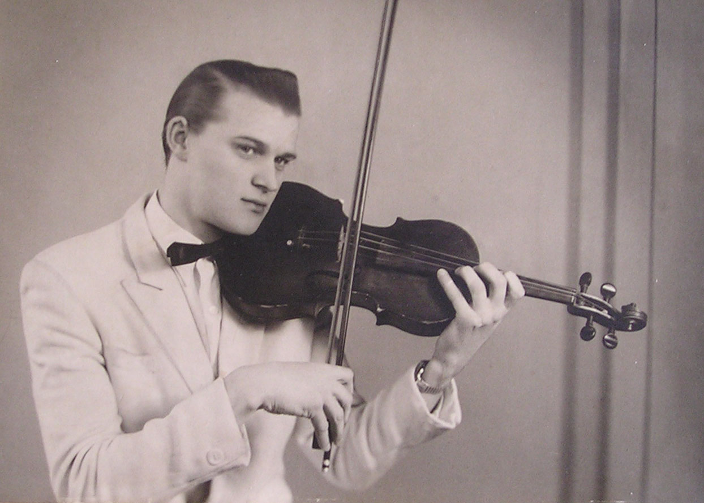
Hvem var Peters far?
Peter Bundy blev født i USA i 1940 og blev adopteret væk.
Hans mor var blevet gravid, da hun i 1939 var au pair i Gentofte.
Faderens navn kendtes ikke, men han var født 1920, boede i Gentofte, havde en søster og en bror, hans far havde noget med heste at gøre, og han havde droppet et kontorjob til fordel for at spille musik.
Gennemgang af folketælling 1940 for udvalgte dele af Gentofte identificerede en familie, der passede.
Helge Flemming

Slide 11
Aviser, vejvisere ol.lign.
Generelle
Mediestream – 28 -> 32 mio. avissider
www.mediestream.dk
Online søgning – efter 1916 på DkB, Statsbib.
Vejvisere online
www.slaegtsoglokalhistorie.dk/vejvisere/linkstilvejvisere.html
https://bibliotek.kk.dk/temaer/krak
Lokalarkiver
www.danskearkiver.dk (eller Google)
Arkiv.dk
www.arkiv.dk (Arkibas)
Område-specifikke (eksempler)
København begravelsesprotokoller, registerblade m.v.
http://www.kbharkiv.dk/
Odense-databasen
http://www.odensedatabasen.dk/
Esbjerg diverse databaser
http://eba.esbjergkommune.dk/soeg-i-arkivet/personer.aspx
Desuden: http://www.slaegtogdata.dk/kilder
Per Andersen www.familiesogning.dk per@andersen1.dk

Slide 12
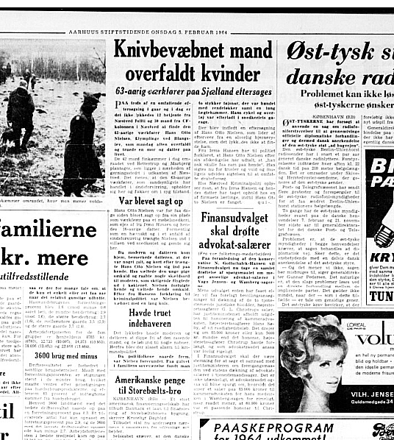
Hvad blev der af Hans Otto Nielsen?
Vi fulgte den biologiske farfar til Jens, og det viste sig, at Hans Otto Nielsen havde et noget blakket liv med flere indsættelser i fængsler.
Han havde bevæget sig over hele Danmark og var svær at følge efter 1930erne.
En avisartikel fra 1964 kunne fortælle om den sidste hændelse og hans efterfølgende død.

Slide 13
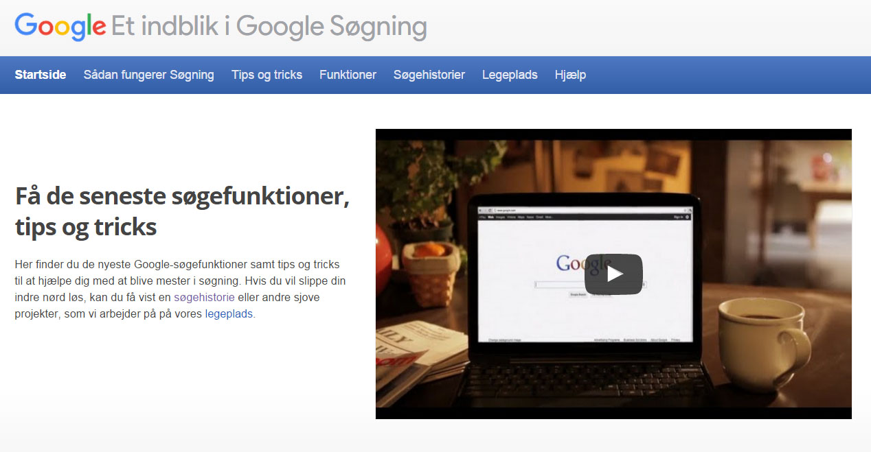
Google, Sociale Medier og databaser
Google søgning
Alle søgninger starter med Google
Forsøg mange forskellige kombinationer
Facebook (husk slægtsgrupperne såsom ”Slægtsforskning”)
Linkedin
MyHeritage.com (betalbar)
Ancestry.com (betalbar, kirkebøger!)
Familysearch.com (gratis, kirkebøger!)
DK-gravsten.dk, gravsten.dis-danmark.dk
http://www.google.dk/intl/da/insidesearch/
Per Andersen www.familiesogning.dk per@andersen1.dk

Slide 14
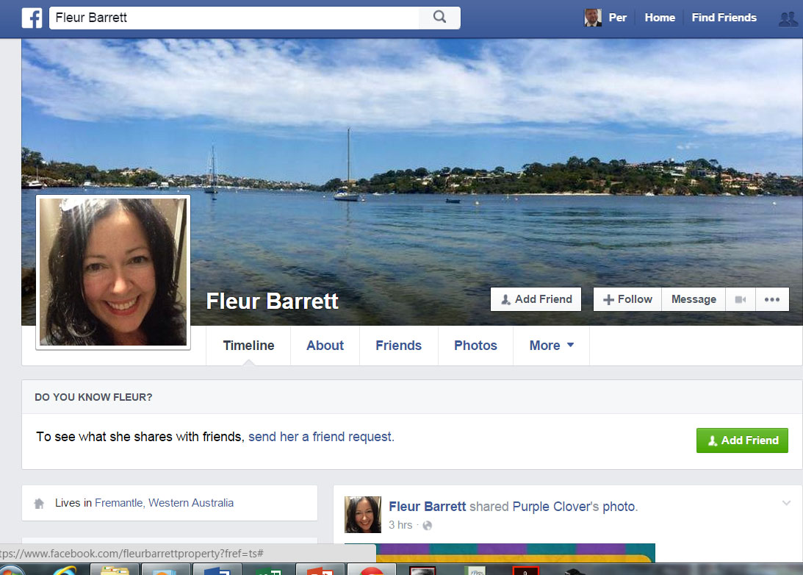
Hvor var Birgittes far?
Birgittes far og mor blev skilt kort efter hendes fødsel, og hun havde aldrig haft kontakt til ham.
Vi kendte hans navn, alder og at han var født i England.
En Google-søgning fandt et gammelt opslag fra en halvsøster, der også ledte efter hende.
En søgning på Facebook fandt denne halvsøster i Australien, og der blev etableret kontakt.
Birgittes far og 3 halvsøstre blev fundet i Australien.

Slide 15
Havde Birgit nogen biologisk familie?
Slægtsforsker-detektiven
Kirkebogen gav navne og fødselsdatoer to to søskende til moderen, Astrid og Ruth.
Birgit var født i 1958 af ugift mor og adopteret væk ved fødslen.
Fandt ud af i en alder af 58 år, at hun var adopteret.
Moderen Inge Pedersen var født i navngivet sogn den 25. februar 1939.
CPR: Astrid lever stadig – men kontakt pr. telefon lykkede sikke.
Ruth gift Møller døde 1994 på en adresse i Højby.
Aviser: En Pia Møller er omtalt på adressen. En Pia Møller blev gift med Lars R.
Lars R. findes på KRAK
Telefonisk kontakt til Pia bekræfter, at det er den rigtige og kontakt etableres til Birgit.

Slide 16
Det, der gør det hele værd …..
Rachel, New York, og sønnen Karl, København, ses for første gang siden 1951

